Slide 1

Zrównoważony Kampus SGGW –
- kształcenie na rzecz branż kluczowych
Fundusze Europejskie
dla Rozwoju Społecznego
Projekt współfinansowany z Europejskiego Funduszu Społecznego Plus
w ramach Programu Fundusze Europejskie dla Rozwoju Społecznego 2021-2027
Priorytet 1 Umiejętności
Działanie 01.05 Umiejętności w szkolnictwie wyższym

Slide 2
Systemy informacji geograficznej
Ćwiczenia 14
Automatyzacja działań GIS z wykorzystaniem Pythona
Wykład 14
Automatyzacja działań GIS z wykorzystaniem Pythona
w zastosowaniach rolniczych

Slide 3
Automatyzacja działań GIS z wykorzystaniem Pythona
Automatyzacja oznacza zastąpienie wielu powtarzalnych czynności wykonywanych ręcznie jednym skryptem lub uporządkowanym pipeline'em analitycznym.
Może dotyczyć pracy w QGIS, gdzie używamy skryptów PyQGIS i narzędzi Processing, ale także pracy w Google Colab, Jupyter Notebook, Google Earth Engine i innych środowiskach obliczeniowych.
W rolnictwie ma to duże znaczenie, ponieważ często analizujemy wiele pól, wiele terminów obserwacji, wiele lat i duże obszary geograficzne.
Python pozwala połączyć pobieranie danych, ich czyszczenie, przetwarzanie, analizę statystyczną, tworzenie map i eksport wyników w jeden powtarzalny proces.

Slide 4
Po co automatyzować analizy GIS?
Ręczna analiza GIS jest dobra do nauki, testowania metod i pojedynczych opracowań, ale szybko staje się niewydajna przy większej liczbie danych.
Jeżeli trzeba obliczyć NDVI dla setek działek, pobrać pogodę dla kilkunastu lat, przygotować mapy dla wielu gospodarstw albo porównać regiony w całym kraju, ręczne klikanie jest wolne i podatne na błędy.
Automatyzacja zwiększa powtarzalność: ten sam skrypt wykonuje te same kroki dla każdego pola, sezonu i regionu.
Ułatwia też dokumentowanie pracy, ponieważ kod pokazuje, jakie dane użyto, jakie filtry zastosowano i jak obliczono wyniki.
W rolnictwie jest to szczególnie ważne przy monitoringu sezonowym, analizach wieloletnich, raportach dla gospodarstw oraz systemach wspierania decyzji.

Slide 5
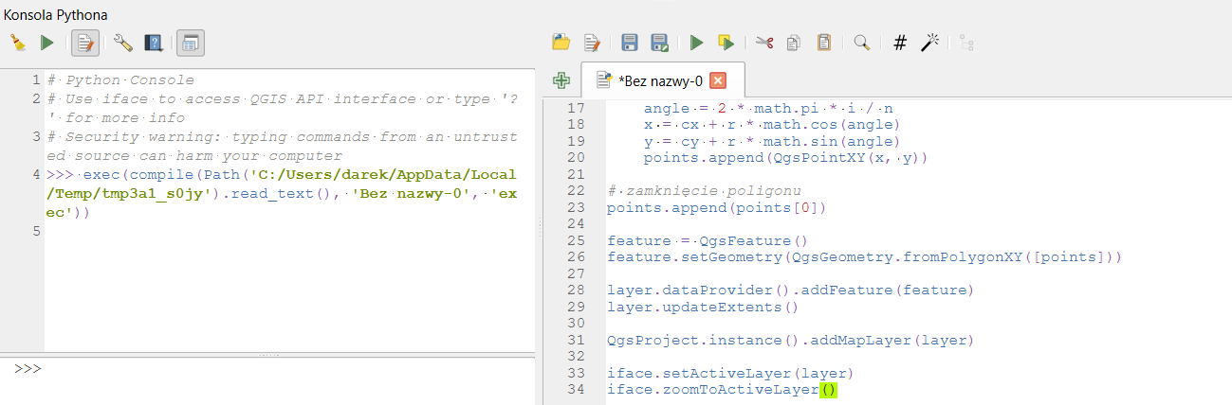
Python w QGIS: PyQGIS
QGIS udostępnia środowisko Python, które pozwala sterować programem z poziomu konsoli, skryptów, własnych algorytmów i wtyczek.
PyQGIS umożliwia m.in. wczytywanie warstw, zmianę stylu, wykonywanie zapytań, tworzenie nowych warstw, uruchamianie narzędzi geoprzetwarzania i eksport map.
W praktyce rolniczej można zautomatyzować np. przycinanie danych do granic działek, obliczanie powierzchni upraw, tworzenie buforów od cieków, generowanie raportów dla pól albo eksport zestawu map do plików PDF.
Zaletą pracy w QGIS jest bezpośrednie połączenie kodu z projektem mapowym i wizualną kontrolą wyników.
PyQGIS jest szczególnie użyteczny wtedy, gdy chcemy powtarzać podobne operacje na wielu warstwach lub przygotować narzędzie dla mniej zaawansowanych użytkowników.

Slide 6
Python w Jupyter Notebook i Google Colab
Jupyter Notebook i Google Colab pozwalają prowadzić analizę w formie kolejnych komórek kodu, opisów, tabel i wykresów.
To wygodne środowisko do pracy dydaktycznej, prototypowania metod oraz dokumentowania procesu analitycznego.
W Google Colab użytkownik może uruchamiać kod w przeglądarce, korzystać z bibliotek Pythona i łączyć się z zewnętrznymi usługami, np. Google Drive, Google Earth Engine, API pogodowymi lub repozytoriami danych.
W analizach rolniczych notebook może pobierać dane satelitarne, obliczać indeksy wegetacyjne, łączyć je z granicami pól, analizować przebieg pogody i tworzyć wykresy sezonowe.
Wadą notebooków może być mniejsza kontrola nad dużymi projektami, dlatego przy większych pipeline'ach warto porządkować kod w funkcje i moduły.

Slide 7
Biblioteki Pythona przydatne w GIS rolniczym
Do automatyzacji GIS w Pythonie wykorzystuje się wiele bibliotek, z których każda odpowiada za inny typ danych lub etap pracy.
GeoPandas służy do pracy z danymi wektorowymi, takimi jak granice pól, działki, punkty prób gleby, gminy i regiony.
Rasterio, rioxarray i xarray pomagają pracować z rastrami, seriami czasowymi i danymi wielowymiarowymi, np. obrazami satelitarnymi lub danymi klimatycznymi.
Pandas i NumPy są podstawą obliczeń tabelarycznych, a Matplotlib lub Plotly pozwalają tworzyć wykresy.
Do pracy z Google Earth Engine używa się biblioteki earthengine-api, często razem z geemap, która ułatwia wizualizację, eksport i integrację z notebookami.

Slide 8
Automatyzacja narzędzi Processing w QGIS
W QGIS wiele operacji dostępnych z menu można uruchamiać także z poziomu skryptu.
Dotyczy to m.in. narzędzi takich jak Clip, Buffer, Intersect, Dissolve, Reproject, Raster calculator, zonal statistics, polygonize, merge i wielu algorytmów z GRASS GIS oraz SAGA GIS.
Dzięki temu można przygotować skrypt, który wykonuje cały zestaw kroków dla wszystkich pól w gospodarstwie lub wszystkich gmin w regionie.
Przykład rolniczy: wczytaj granice pól, przetransformuj je do układu metrycznego, przytnij raster NDVI do każdego pola, oblicz średnią wartość NDVI i zapisz wynik do tabeli.
W ten sposób QGIS staje się nie tylko programem do pracy interaktywnej, ale także środowiskiem automatycznej analizy przestrzennej.

Slide 9
Google Earth Engine jako źródło i silnik obliczeń
Google Earth Engine to platforma chmurowa do pracy z dużymi zbiorami danych satelitarnych i środowiskowych.
Z punktu widzenia rolnictwa ważne jest to, że można przetwarzać serie czasowe obrazów bez pobierania wszystkich danych na własny komputer.
W skrypcie można wybrać obszar analizy, zakres dat, kolekcję danych, filtr zachmurzenia, obliczyć indeksy wegetacyjne i wyeksportować wynik jako raster lub tabelę.
Earth Engine jest szczególnie przydatny przy analizach wielu lat, wielu regionów i dużych obszarów, np. województwa, kraju, kontynentu lub całego świata.
W Google Colab można korzystać z Earth Engine przez Python API, co pozwala łączyć dane satelitarne z analizą tabelaryczną i statystyczną w Pythonie.

Slide 10
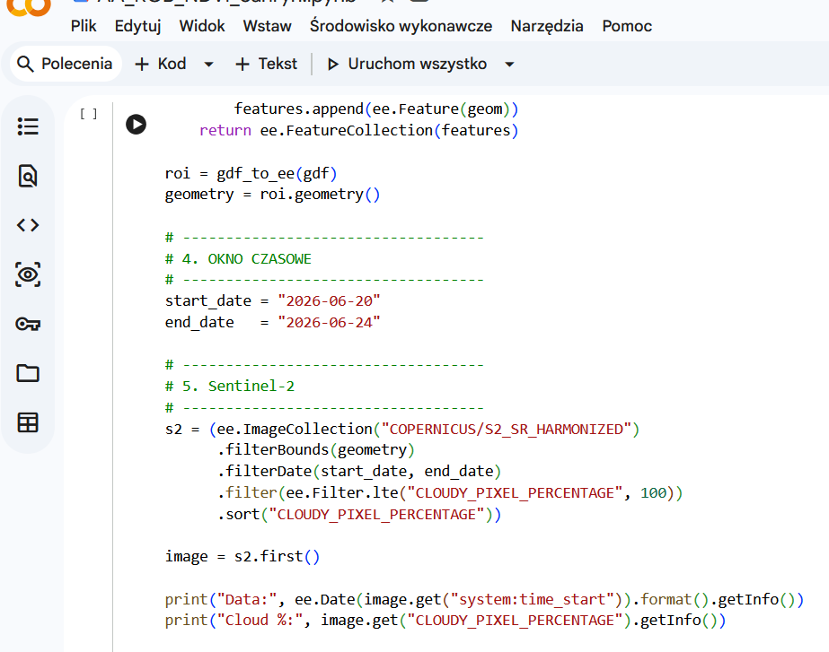
Pobieranie danych Sentinel-2
Sentinel-2 jest jednym z podstawowych źródeł danych do monitorowania upraw, ponieważ dostarcza obrazów multispektralnych o wysokiej rozdzielczości przestrzennej i częstej rewizycie.
W pipeline'ach rolniczych najczęściej wykorzystuje się kanały widzialne, bliską podczerwień, red edge i SWIR.
Skrypt w Google Earth Engine może automatycznie wybrać obrazy dla określonych działek i dat, odfiltrować chmury, utworzyć kompozyt czasowy oraz obliczyć NDVI, NDWI, NDRE lub inne indeksy.
Wyniki mogą być eksportowane jako GeoTIFF dla map rastrowych albo jako tabela średnich wartości dla pól.
Na poziomie gospodarstwa analizujemy konkretne działki, a na poziomie regionu możemy agregować wyniki do gmin, powiatów lub siatek przestrzennych.

Slide 11
Pobieranie danych Landsat 8/9
Landsat 8 i Landsat 9 dostarczają danych przydatnych zwłaszcza do analiz długoterminowych i porównań wieloletnich.
Rozdzielczość przestrzenna jest zwykle niższa niż w Sentinel-2, ale zaletą programu Landsat jest bardzo długa ciągłość obserwacji Ziemi.
W rolnictwie dane Landsat można wykorzystywać do analizy zmian użytkowania ziemi, trendów kondycji roślin, suszy, temperatury powierzchni i ogólnych zmian krajobrazu rolniczego.
Python i Google Earth Engine pozwalają tworzyć jednorodne szeregi czasowe z wielu lat, np. średnie NDVI w sezonie wegetacyjnym dla każdego roku.
W skali globalnej Landsat jest ważnym źródłem danych do monitorowania zmian pokrycia terenu i ekspansji rolnictwa.

Slide 12
Obliczanie NDVI i innych indeksów
Jednym z typowych zadań automatyzacji GIS jest obliczanie indeksów spektralnych dla wielu obrazów i wielu obszarów.
NDVI oblicza się z kanału bliskiej podczerwieni i czerwonego, a jego wartości pomagają oceniać obecność i kondycję roślinności.
Podobnie można obliczać NDWI, NDRE, EVI, SAVI, NGRDI lub indeksy specyficzne dla wybranego sensora i problemu badawczego.
W skrypcie można zdefiniować funkcję, która dla każdego obrazu dodaje nowy kanał z indeksem, a następnie oblicza statystyki dla pól, regionów lub siatek.
Automatyzacja jest szczególnie ważna, gdy chcemy analizować przebieg indeksów w czasie, a nie tylko pojedynczą mapę.

Slide 13
Dane pogodowe i ERA5
Dane pogodowe są niezbędne do interpretacji obrazów satelitarnych i oceny warunków produkcji rolniczej.
ERA5 i ERA5-Land dostarczają przestrzennie ciągłych danych reanalizowanych, m.in. o temperaturze, opadzie, promieniowaniu, wietrze, parowaniu, wilgotności gleby i innych zmiennych.
W Pythonie można pobierać takie dane przez Climate Data Store API albo korzystać z kolekcji dostępnych w Google Earth Engine.
Dla pojedynczych pól można wyznaczać przebieg temperatury i opadu w sezonie. Dla regionów można tworzyć mapy deficytu wody, sum opadów, liczby dni upalnych albo wskaźników suszy.
Połączenie danych pogodowych z indeksami satelitarnymi pozwala lepiej rozumieć przyczyny stresu roślin i różnic w plonach.

Slide 14
Łączenie granic pól z danymi satelitarnymi
W analizach rolniczych bardzo często punktem wyjścia są granice pól lub działek.
Skrypt może wczytać granice z pliku GeoPackage, Shapefile, GeoJSON lub z bazy danych, a następnie przekazać je do procesu pobierania danych satelitarnych.
Dla każdego pola można obliczyć średnie, mediany, percentyle, minimum i maksimum indeksów wegetacyjnych w kolejnych terminach.
Można też zachować dane pikselowe, jeżeli celem jest analiza zmienności wewnątrz pola i tworzenie stref zarządzania.
Na poziomie regionalnym ta sama logika działa dla gmin, powiatów, województw, zlewni albo regularnych siatek, ale wyniki mają bardziej syntetyczny charakter.

Slide 15
Pipeline analityczny
Pipeline to uporządkowany ciąg kroków, który prowadzi od danych źródłowych do gotowych wyników.
Przykładowy pipeline rolniczy może obejmować: wczytanie granic pól, wybór zakresu dat, pobranie obrazów Sentinel-2, maskowanie chmur, obliczenie NDVI, agregację do pól, połączenie z danymi pogodowymi, zapis tabeli i przygotowanie wykresów.
Najważniejszą zaletą pipeline'u jest powtarzalność. Można go uruchomić dla kolejnego sezonu, innego gospodarstwa lub innego regionu bez ręcznego odtwarzania wszystkich czynności.
Dobrze zaprojektowany pipeline powinien mieć wyraźnie opisane wejścia, parametry, kroki pośrednie i wyjścia.
W praktyce warto zapisywać logi, nazwy wersji danych i ustawienia filtrów, aby wyniki można było później odtworzyć.

Slide 16
Analizy wieloletnie
Python jest szczególnie przydatny przy analizach obejmujących wiele lat.
Można automatycznie przetwarzać dane sezon po sezonie, np. dla lat 2015-2026, obliczając te same wskaźniki dla tych samych pól lub regionów.
W rolnictwie pozwala to odróżnić zjawiska jednorazowe od stabilnych wzorców przestrzennych.
Przykład: fragment pola o niskim NDVI tylko w jednym roku może być skutkiem lokalnego uszkodzenia, a fragment słaby przez wiele lat może wskazywać na trwały problem glebowy, hydrologiczny lub agrotechniczny.
W skali regionalnej analizy wieloletnie pomagają oceniać trendy suszy, zmiany powierzchni upraw, przesunięcia terminów wegetacji i wpływ warunków pogodowych na plony.

Slide 17
Analizy dla wielu obszarów
Automatyzacja ułatwia wykonywanie tych samych obliczeń dla wielu obszarów geograficznych.
Może to być lista działek w jednym gospodarstwie, gospodarstwa w powiecie, gminy w województwie, regiony w kraju albo jednostki regularnej siatki na świecie.
Skrypt może działać w pętli: dla każdego obszaru pobiera dane, wykonuje te same obliczenia i zapisuje wyniki w jednym uporządkowanym pliku.
Ważne jest nadanie jednoznacznych identyfikatorów obszarom, np. numer pola, kod gospodarstwa, TERYT gminy, kod regionu lub identyfikator komórki siatki.
Dzięki temu wyniki z różnych źródeł można później bezpiecznie łączyć, filtrować, agregować i analizować statystycznie.

Slide 18
Formaty danych w zautomatyzowanych analizach
W pipeline'ach GIS trzeba świadomie dobierać formaty plików.
Dane wektorowe można przechowywać jako GeoPackage, Shapefile, GeoJSON, PostGIS lub coraz częściej GeoParquet.
Dane rastrowe najczęściej zapisuje się jako GeoTIFF, Cloud Optimized GeoTIFF, NetCDF lub Zarr, zależnie od wielkości danych i sposobu dalszej pracy.
Tabele wynikowe mogą być zapisywane jako CSV, XLSX, Parquet lub w bazach danych.
W rolnictwie dobrym podejściem jest oddzielenie danych źródłowych, danych pośrednich i wyników końcowych, aby nie mieszać surowych obrazów, przetworzonych indeksów, statystyk dla pól i raportów.

Slide 19
Przetwarzanie dużych zbiorów danych
Duże zbiory danych wymagają innego podejścia niż pojedyncze pliki.
Obrazy satelitarne z wielu lat, dane pogodowe godzinowe i analizy dla tysięcy pól mogą zajmować dużo miejsca i wymagać długiego czasu obliczeń.
W Pythonie warto ograniczać obszar i zakres dat do rzeczywistych potrzeb, przetwarzać dane partiami, stosować formaty kolumnowe lub wielowymiarowe oraz unikać wielokrotnego wykonywania tych samych obliczeń.
Google Earth Engine pozwala przenieść część obliczeń do chmury, ale także tam trzeba uważać na limity eksportu, rozdzielczość, skalę i wielkość zadań.
W praktyce lepiej budować pipeline stopniowo: najpierw dla jednego pola i jednego sezonu, a dopiero potem skalować go na większe obszary.

Slide 20
Kontrola jakości i błędy
Automatyzacja nie usuwa potrzeby kontroli jakości. Przeciwnie, błędny skrypt może szybko powielić błąd na setkach wyników.
Trzeba sprawdzać układy współrzędnych, poprawność geometrii, zachmurzenie obrazów, brakujące daty, jednostki danych pogodowych, zakresy wartości indeksów i zgodność identyfikatorów pól.
Warto tworzyć proste testy kontrolne, np. liczbę przetworzonych obszarów, liczbę obrazów po filtracji, średnie wartości indeksów oraz mapy podglądowe dla losowo wybranych pól.
Dobrą praktyką jest zapisywanie komunikatów o błędach i parametrów działania pipeline'u.
W analizach rolniczych kontrola jakości jest szczególnie ważna, bo wyniki mogą wpływać na decyzje produkcyjne, doradcze lub administracyjne.

Slide 21
Od skryptu do systemu monitoringu
Pojedynczy skrypt może rozwiązać jedno zadanie, ale z czasem może przekształcić się w system monitoringu.
Taki system może regularnie pobierać dane satelitarne i pogodowe, aktualizować wskaźniki dla pól, wykrywać anomalie, tworzyć raporty i udostępniać wyniki w formie map lub dashboardów.
Na poziomie gospodarstwa może wspierać decyzje o lustracji, nawożeniu, nawodnieniu lub ocenie szkód.
Na poziomie regionu może wskazywać obszary zagrożone suszą, słabą kondycją upraw lub nietypowym przebiegiem sezonu.
Na poziomie globalnym podobne podejście służy do monitorowania produkcji rolniczej, bezpieczeństwa żywnościowego i wpływu ekstremalnych zjawisk pogodowych.

Slide 22
Przykładowy workflow rolniczy
Przykładowy workflow może zaczynać się od listy pól zapisanej w pliku GeoPackage.
Następnie skrypt w Google Colab loguje się do Google Earth Engine, wybiera kolekcję Sentinel-2, filtruje obrazy według dat i zachmurzenia, oblicza NDVI oraz eksportuje statystyki dla każdego pola.
Kolejny krok pobiera dane ERA5 lub ERA5-Land dla tych samych obszarów i dat, np. temperaturę, opad, promieniowanie i wilgotność gleby.
Wyniki są łączone w tabelę, która zawiera identyfikator pola, datę, indeksy satelitarne, zmienne pogodowe i ewentualnie dane plonu.
Na końcu można przygotować wykresy sezonowe, mapy anomalii, ranking pól problemowych oraz pliki do dalszej analizy statystycznej.

Slide 23
Automatyzacja działań w GIS - podsumowanie
Python pozwala zautomatyzować wiele działań GIS, które w pracy ręcznej byłyby czasochłonne, powtarzalne i podatne na błędy.
W QGIS skrypty PyQGIS i narzędzia Processing pomagają automatyzować operacje na warstwach, geoprzetwarzanie, statystyki i eksport map.
W Google Colab i Jupyter Notebook można łączyć dane satelitarne, pogodowe, wektorowe i tabelaryczne w jednym reproducible workflow.
Google Earth Engine ułatwia pracę z dużymi seriami danych Sentinel-2, Landsat i innymi zasobami globalnymi, a ERA5 dostarcza kontekstu pogodowego i klimatycznego.
Największa wartość automatyzacji polega na skalowaniu analiz: od pojedynczej działki, przez gospodarstwo i region, aż po kraj, kontynent i cały świat.

Slide 24


Autor utworu: Dariusz Gozdowski
CC BY 4.0
Materiał jest udostępniony na licencji Creative Commons Uznanie autorstwa CC BY 4.0
https://creativecommons.org/licenses/by/4.0/deed.pl
Materiał opracowany w związku z realizacją projektu „Zrównoważony Kampus SGGW - kształcenie na rzecz branż kluczowych ” nr FERS.01.05-IP.08-0067/23

